Slide 1
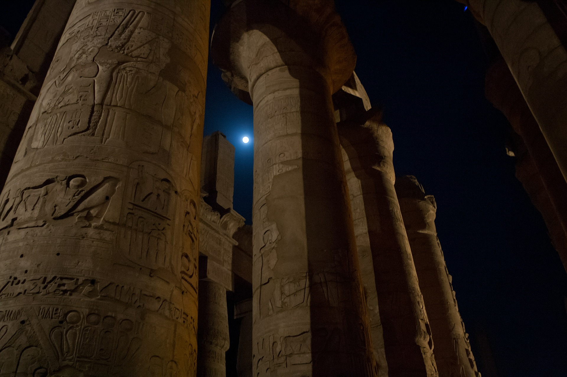
KACH!
DIVERSIÓN OCULTA!

Slide 2
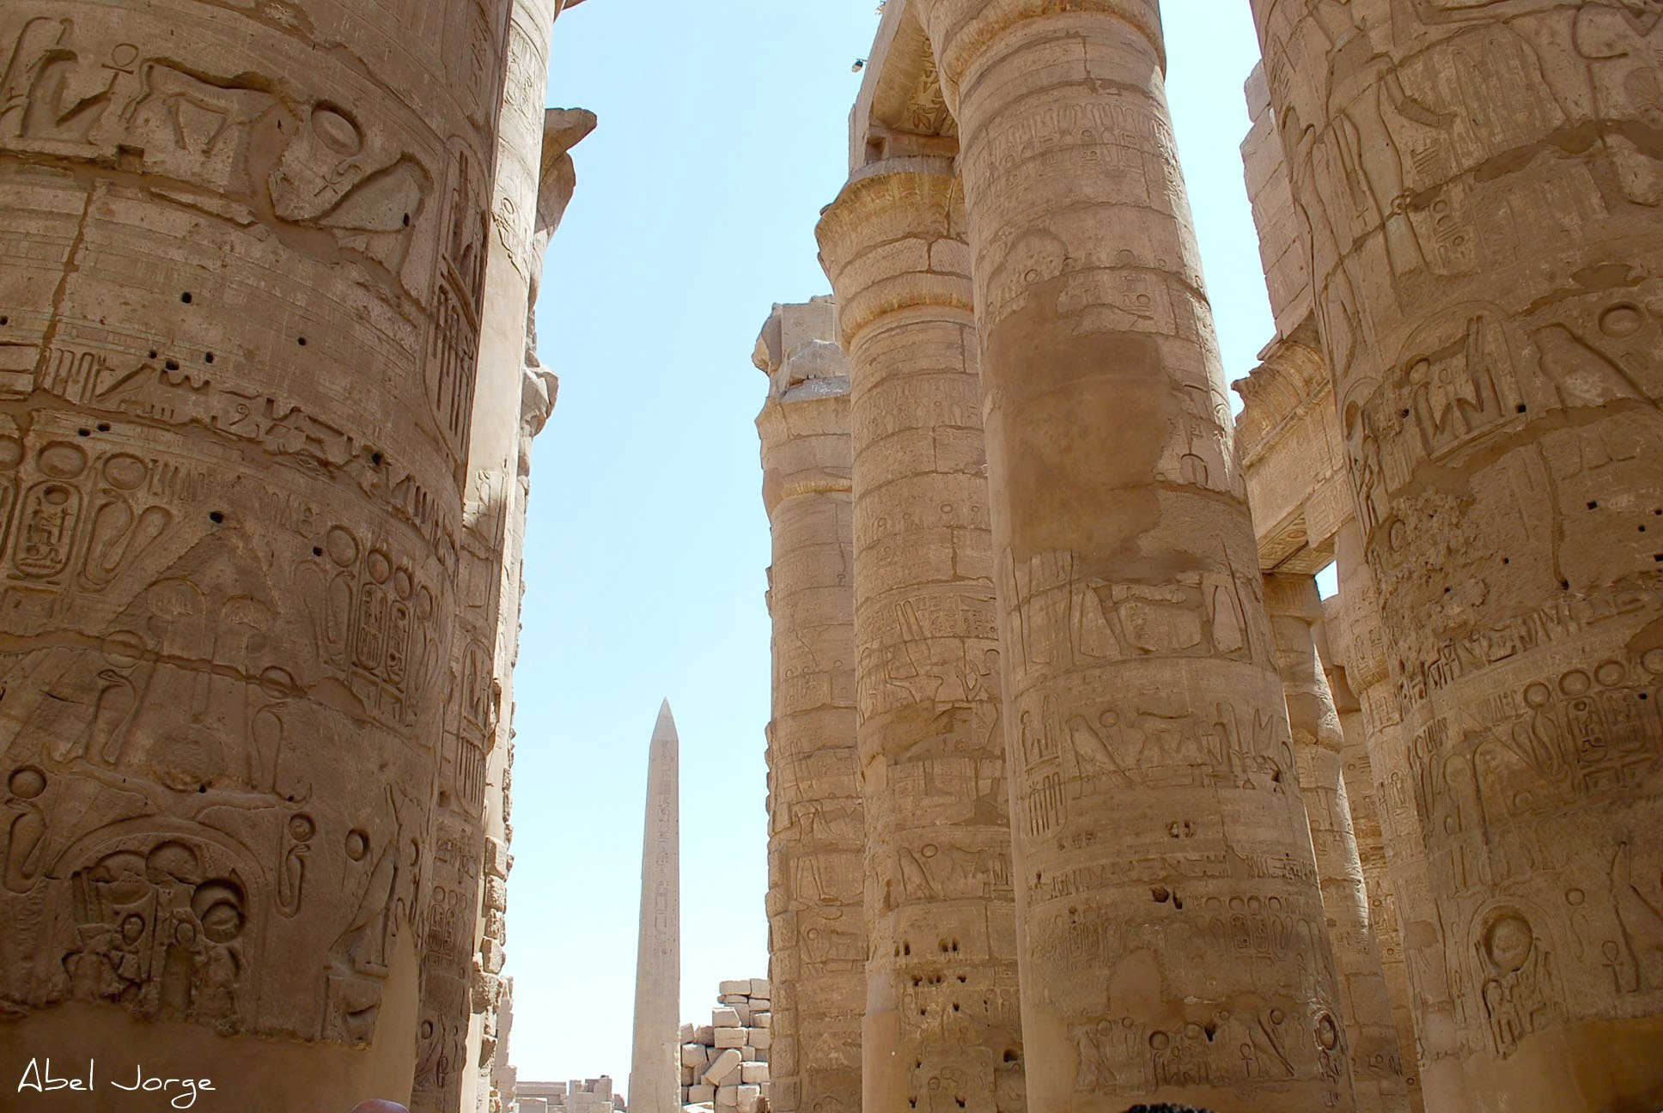
TUTORIAL
JUGAR
PUNTUACIÓN
KACH!
SALIR

Slide 3

TUTORIAL
Existen diferentes métodos para transformar un mensaje.
A lo largo de la historia se han creado diferentes formas de codificar la información.
En este juego veremos 5 metodos de “encriptar” y “desencriptar” un mensaje
Código Secreto
Código ATBAS
Cifra de Polibi
Cifra de Cesar
Matriz
KACH!
CONTINUAR
INICIO

Slide 4
TUTORIAL
MECANICA DE JUEGO
Hay 3 oportunidades para descubrir o codificar el mensaje por reto.
Si cumples el objetivo en la primera oportunidad hay bonificación +50.
Por cada 1000 puntos, desbloqueas un nuevo método.
Hay una pista por cada reto.
Si no descubres el mensaje, o no codificas correctamente, se acaba la partida.
KACH!
CONTINUAR
INICIO

Slide 5
TUTORIAL - EJEMPLO
CODIGO SECRETO
RETO
Encriptar Mensaje
OBJETIVO
Transformar el mensaje
PISTA
“Frase invertida”
*********************************
MENSAJE
“MENSAJE ENCRIPTADO”
SOLUCION
“ODATPIRCNE EJASNEM”
KACH!
CONTINUAR
INICIO

Slide 6
TUTORIAL - EJEMPLO
CODIGO SECRETO
RETO
Desencriptar Mensaje
OBJETIVO
Transformar el mensaje
PISTA
“Frase invertida”
*********************************
EJEMPLO
“ODATPIRCNE EJASNEM”
SOLUCION
“MENSAJE ENCRIPTADO”
KACH!
CONTINUAR
INICIO

Slide 7

PUNTAJE: 0
NIVEL: 1 - CÓDIGO SECRETO
RETO 1
Encriptar mensaje
OBJETIVO
Transformar el mensaje:
“LOS TEXTOS JUDÍOS FUERON ENCRIPTADOS”
ESCRIBE TU RESPUESTA
OPORTUNIDADES: 3
ENVIAR
KACH!
PISTA
INICIO

Slide 8
PUNTAJE: 0
NIVEL: 1 - CÓDIGO SECRETO
RETO 1
Encriptar mensaje
OBJETIVO
Transformar el mensaje
“LOS TEXTOS JUDÍOS FUERON ENCRIPTADOS”
ESCRIBE TU RESPUESTA
OPORTUNIDADES: 3
ENVIAR
KACH!
PISTA
INICIO

Slide 9
PUNTAJE: 0
NIVEL: 1 - CÓDIGO SECRETO
RETO 2
Desencriptar mensaje
OBJETIVO
Transformar el mensaje
“SERDNOL SE ANU ANREDOM AINOLIBAB”
ESCRIBE TU RESPUESTA
OPORTUNIDADES: 3
ENVIAR
KACH!
PISTA
INICIO

Slide 10

PUNTAJE: 100
NIVEL: 2 - CÓDIGO ATBAS
RETO 6
Desencriptar mensaje
OBJETIVO
Descubre el mensaje
“GLWL OL JFV KFVWZH RÑZTRNZI VH IVZO”
ESCRIBE TU RESPUESTA
OPORTUNIDADES: 3
ENVIAR
KACH!
PISTA
INICIO

Slide 11
PUNTAJE: 100
NIVEL: 2 - CÓDIGO ATBAS
RETO 10
Encriptar mensaje
OBJETIVO
Codificar el mensaje
“LA VIDA ES REALMENTE SENCILLA, PERO INSISTIMOS EN HACERLA DIFÍCIL”
ESCRIBE TU RESPUESTA
OPORTUNIDADES: 3
ENVIAR
KACH!
PISTA
INICIO

Slide 12

PUNTAJE: 100
NIVEL: 3 – CIFRA DE POLIBI
RETO 11
Desencriptar mensaje
OBJETIVO
Encuentra la palabra oculta:
“42 32 51 44 12 11 24 11”
ESCRIBE TU RESPUESTA
OPORTUNIDADES: 3
ENVIAR
KACH!
PISTA
INICIO

Slide 13
PUNTAJE: 100
NIVEL: 3 – CIFRA DE POLIBI
RETO 16
Encriptar mensaje
OBJETIVO
Codifica el mensaje
“LEE ANTES DE PENSAR”
ESCRIBE TU RESPUESTA
OPORTUNIDADES: 3
ENVIAR
KACH!
PISTA
INICIO

Slide 14

PUNTAJE: 100
NIVEL: 4 – CIFRA DE CESAR
RETO 17
Encriptar mensaje
OBJETIVO
Codifica el mensaje con clave 4
“LEE ANTES DE PENSAR”
ESCRIBE TU RESPUESTA
OPORTUNIDADES: 3
ENVIAR
KACH!
PISTA
INICIO

Slide 15
PUNTAJE: 100
NIVEL: 4 – CIFRA DE CESAR
RETO 18
Desencriptar mensaje
OBJETIVO
Descubre la palabra con clave 5
“DQVBDRVXDKR”
ESCRIBE TU RESPUESTA
OPORTUNIDADES: 3
ENVIAR
KACH!
PISTA
INICIO

Slide 16

PUNTAJE: 100
NIVEL: 5 – MATRIZ
RETO 22
Encriptar mensaje
OBJETIVO
Ordena el mensaje con una matriz de 5x5
“DQVBDRVXDKR”
ESCRIBE TU RESPUESTA
OPORTUNIDADES: 3
ENVIAR
KACH!
PISTA
INICIO

Slide 17
PUNTAJE: 100
NIVEL: 5 – MATRIZ
RETO 26
Desencriptar mensaje
OBJETIVO
Con la matriz dada, descubrir el mensaje
ESCRIBE TU RESPUESTA
OPORTUNIDADES: 3
ENVIAR
KACH!
PISTA
INICIO

Slide 18

PUNTUACIÓN
KACH!
INICIO

Slide 19
¿ Desea salir?
KACH!
SI
NO

